Slide 1

Optimización de modelos predictivos mediante detección de outliers y drift
Proyecto de Grado Licenciatura en Ingeniería en Ciencia de Datos
Franco Chiappe
Vicente Garay
Ziyu Guo

Slide 2
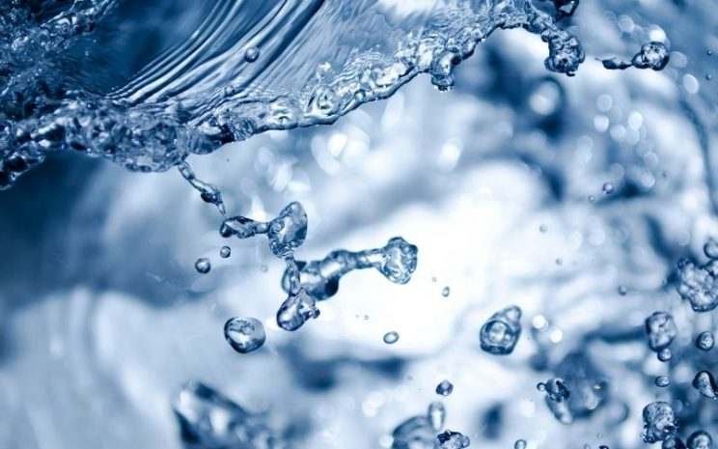
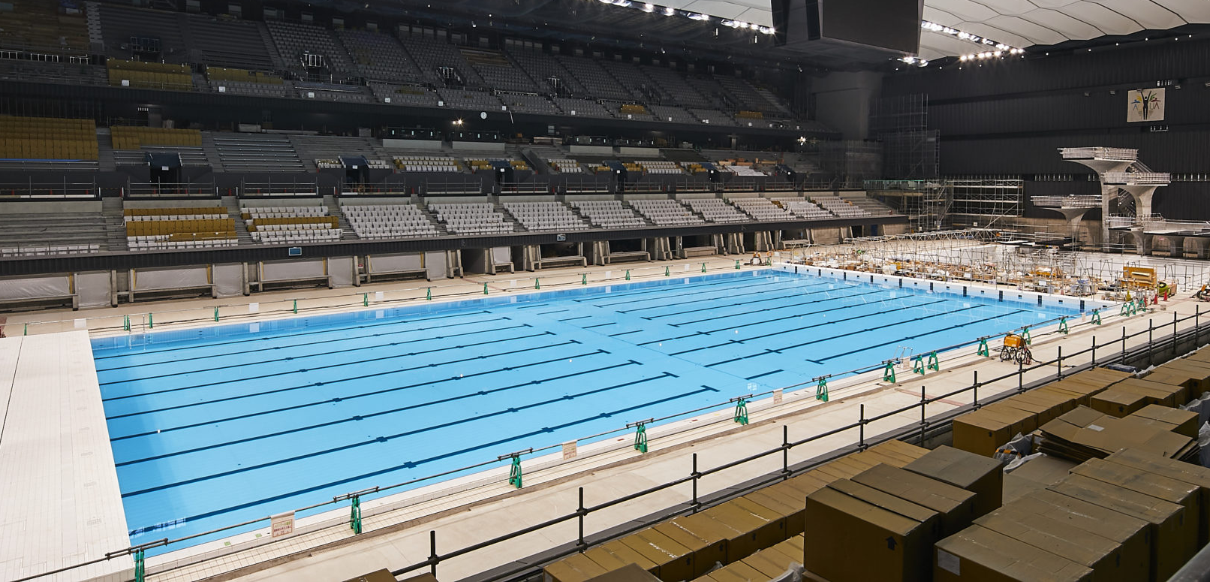
INTELIGENCIA ARTIFICIAL PARA UNA GESTIÓN EFICIENTE Y SOSTENIBLE DEL AGUA
Desarrolla software como servicio (SaaS) para optimización de plantas de tratamiento de aguas
Su tecnología se implementa en plantas que procesan más de un millón de m³ diarios
Aplicaciones en agua potable, aguas residuales, desalinización, manufactura y comunidades rurales
Su plataforma Poseidón ya opera en más de 100 plantas y ha logrado reducir hasta un 30 % los costos operacionales
1 Millón m³
400 Piscinas Olímpicas
Notes:
La falta de control continuo en la calidad de los datos impacta directamente en la eficiencia y el costo de operación

Slide 3
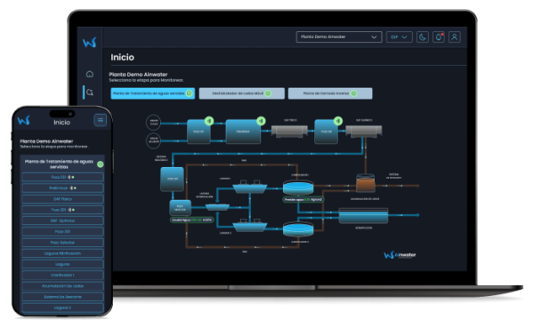
Optimizar, predecir y controlar una planta de agua
Integra monitoreo, análisis y control en tiempo real
Centraliza la información de sensores, alarmas y reportes operativos
Genera alertas automáticas ante valores fuera de rango o fallas de registro
Permite decisiones basadas en datos, optimizando la operación de las plantas

Slide 4
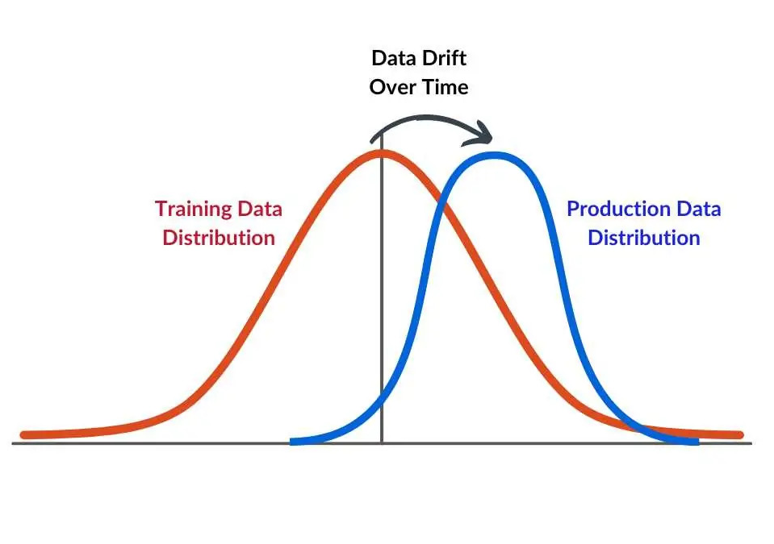

CONTROL MANUAL DE DATOS AFECTA LA CONFIABILIDAD DE LOS MODELOS
El control de calidad de los datos es actualmente manual y reactivo
No existen sistemas automáticos para detectar anomalías o drift en los sensores
En la práctica, los modelos pierden precisión y requieren reentrenamientos frecuentes
Esto genera menor confiabilidad en los modelos predictivos y mayores costos operativos
Notes:
La falta de control continuo en la calidad de los datos impacta directamente en la eficiencia y el costo de operación

Slide 5
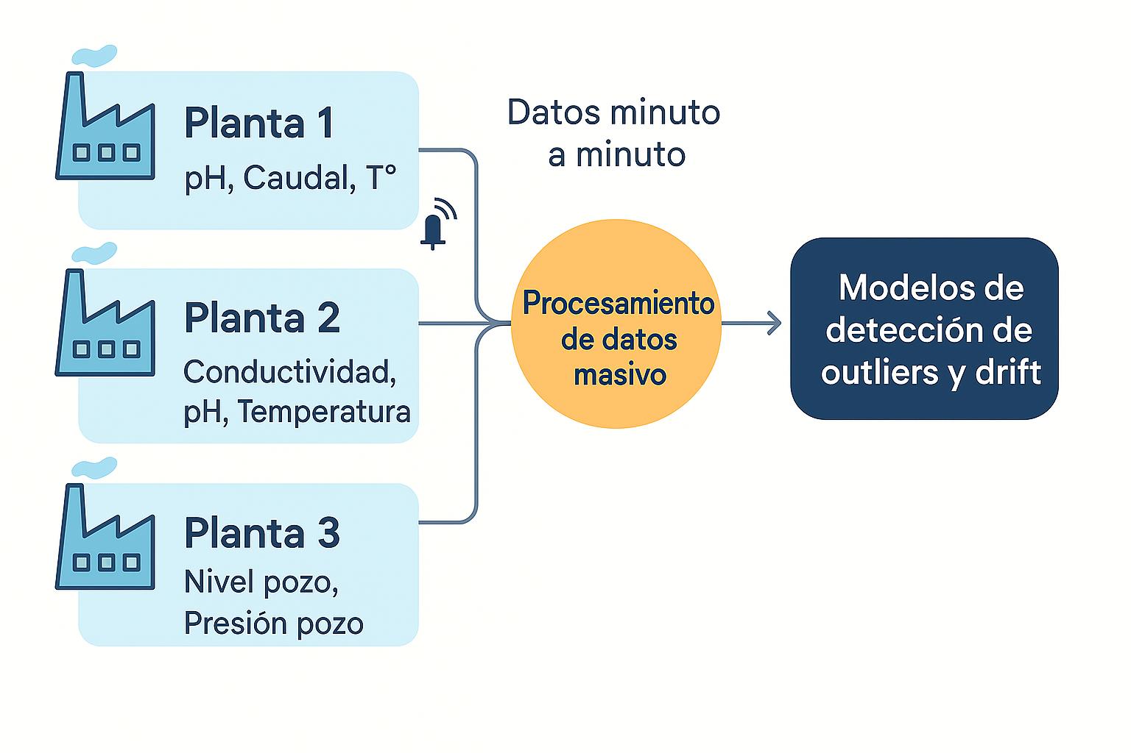
DATOS: SERIES DE TIEMPO MULTIVARIABLES DE SENSORES EN PLANTAS DE TRATAMIENTO
Los datos presentan variabilidad entre plantas y sensores, lo que exige ajustar los modelos por tipo de variable y contexto operativo
Se trabaja con series de tiempo minuto a minuto, lo que permite un monitoreo continuo y una respuesta temprana ante desviaciones.
Contamos con datos etiquetados manualmente por nosotros para entrenar y validar los modelos de detección de outliers.

Slide 6
SISTEMA AUTOMÁTICO PARA EVALUAR LA CALIDAD DE DATOS Y MEJORAR LA CONFIABILIDAD DE LOS MODELOS
Desarrollamos un sistema que evalúa automáticamente la calidad de los datos de sensores, anomalías (outliers) y cambios de distribución (drift)
El modelo se ejecuta por variable y por planta, analizando las series de tiempo y entregando indicadores de calidad
El monitoreo de drift permite anticipar desajustes en los modelos predictivos, evitando pérdida de precisión y reentrenamientos innecesarios
Impacto del monitoreo de Drift en los modelos predictivos
Monitoreo de Drift
Menos Retraining de Modelos
Menor Perdida de Precisión
Menor costo de Mantenimiento

Slide 7
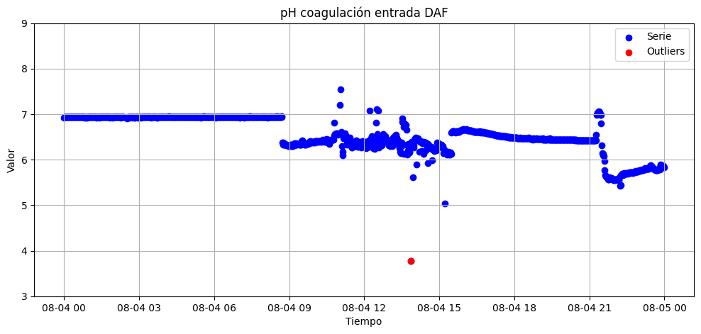
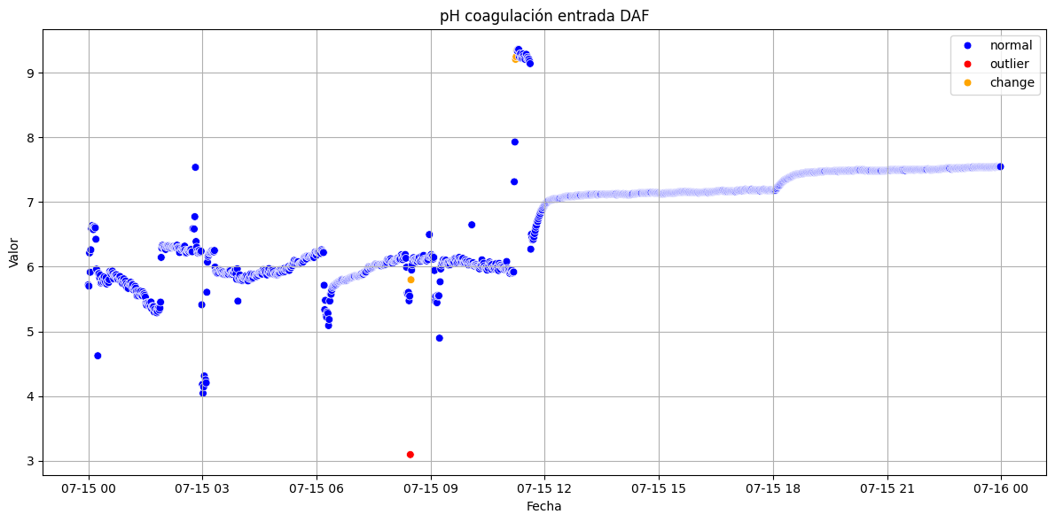
IMPLEMENTACIÓN DE MÉTODOS AUTOMÁTICOS PARA DETECTAR ANOMALÍAS EN SERIES DE TIEMPO
Diferenciación estadística, para identificar variaciones bruscas respecto al histórico
Modelos AR(2), que aprenden patrones temporales y marcan desviaciones significativas como outliers
Change
Outlier
Outlier

Slide 8
IMPLEMENTACIÓN DE MÉTODOS AUTOMÁTICOS PARA DETECTAR ANOMALÍAS EN SERIES DE TIEMPO
Modelo Diferenciación estadística
Modelo AR
Variable | Precisión | Recall | F1-Score
pH coagulación entrada DAF | 0.579 | 0.846 | 0.688
pH Clarificado DAF (Tk_80m3) | 0.667 | 0.667 | 0.667
pH salida a Parshall 02 | 0.500 | 1.000 | 0.667
Flujo Salida de Lodo Sed. Sec. 3 | 0.692 | 0.964 | 0.806
Flujo Afluente PTAR | 1.000 | 0.500 | 0.667
Flujo Cámara de contacto 2 | 1.000 | 0.500 | 0.667
Variable | Precisión | Recall | F1-Score
pH coagulación entrada DAF | 0.455 | 0.769 | 0.572
pH Clarificado DAF (Tk_80m3) | 0.286 | 1.000 | 0.445
pH salida a Parshall 02 | 0.000 | 0.000 | 0.000
Flujo Salida de Lodo Sed. Sec. 3 | 0.789 | 0.536 | 0.638
Flujo Afluente PTAR | 0.118 | 1.000 | 0.211
Flujo Cámara de contacto 2 | 0.105 | 1.000 | 0.190

Slide 9

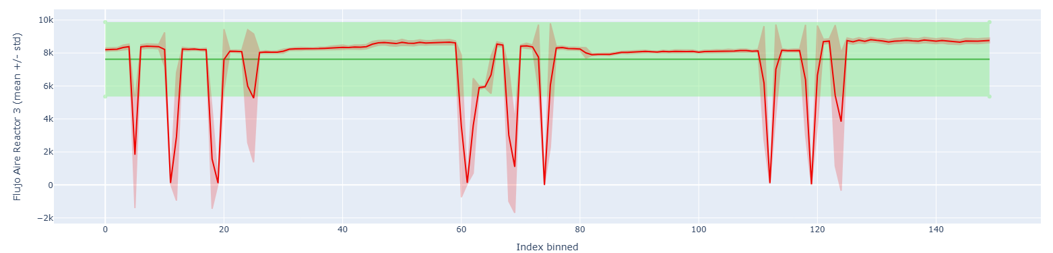
DETECTAR DRIFT PERMITE MANTENER MODELOS ESTABLES Y EVITAR RETRAINING INNECESARIO
Detectarlo a tiempo evita desviaciones en los sensores y pérdida de precisión en los modelos
En Ainwater, el monitoreo de drift mantiene los modelos estables, evitando reentrenamientos innecesarios
Con esta herramienta se mejora la confiabilidad de las predicciones y reduce el costo de mantenimiento
Flujo Aire Reactor 3 – drift no detectado (score 0.06)

Slide 10
Estrategias para construir la referencia histórica del Drift
Decay Reference (exponencial)
Prioriza los datos más recientes mediante pesos exponenciales
Reacciona rápido a cambios recientes, ideal para sensores inestables
Golden Reference (ventanas estables)
Se construye con los periodos más estables del histórico
Proporciona una referencia robusta ante ruido o picos aislados
Seasonal Reference (estacionalidad)
Compara con semanas equivalentes (misma hora y día)
Captura patrones cíclicos diarios o semanales
Datos Historicos
Estrategia de referencia
(Decay / Golden / Seasonal)
Ventana Actual
Comparación estadística

Slide 11
Métodos estadísticos para medir diferencias de distribución
Pruebas de hipótesis (p-valores)
Métricas de distancia (continuas)
Kolmogorov–Smirnov (KS)
Prueba de hipótesis que compara distribuciones acumuladas
Detecta diferencias abruptas en forma o posición
Mann–Whitney U (MWU)
Prueba no paramétrica sobre medianas
Complementa a KS para validar shifts sistemáticos
Population Stability Index (PSI)
Mide la divergencia entre histogramas
Ideal para monitoreo continuo de cambios graduales
Wasserstein Distance
Evalúa la distancia promedio entre cuantiles
Capta desplazamientos suaves en media y dispersión

Slide 12
PRÓXIMOS PASOS: INTEGRAR, VALIDAR Y MEDIR EL IMPACTO DE LA SOLUCIÓN
Unificar las métricas de calidad en un reporte automático, integrando outliers y drift
Ajustar umbrales dinámicos por variable y planta, según su comportamiento histórico
Definir métricas de valor del modelo (frecuencia óptima de reentrenamiento, pérdida de precisión)
Medir el valor operativo real: reducción de reentrenamientos, menor costo de mantenimiento y mayor confiabilidad de los modelos
Equipo Proyecto
Validación Técnica
Reporte Unificado
Ainwater
Integración en Poseidón
Medición de Impacto

Slide 13
Optimización de modelos predictivos mediante detección de outliers y drift
Proyecto de Grado Licenciatura en Ingeniería en Ciencia de Datos
Franco Chiappe
Vicente Garay
Ziyu Guo

